Slide 1

02.1-1
아두이노 포트
I2C LCD 연결
아두이노 포트를 통하여 신호를 입력해 하는 방법에 대해서 알아 봅니다.

Slide 2
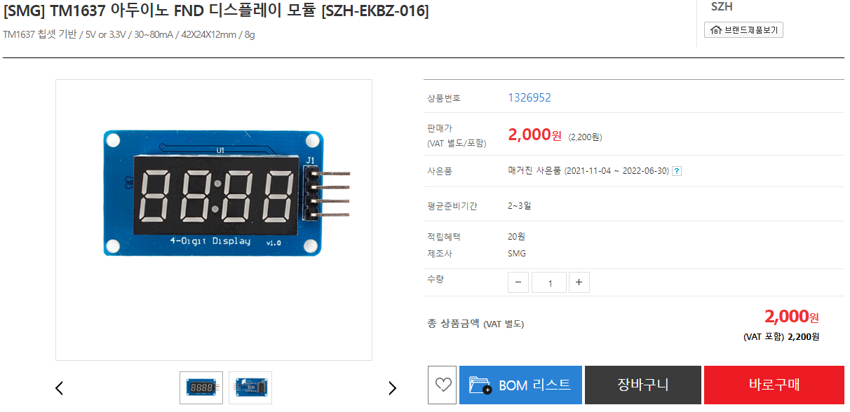
02.1-1
아두이노 포트
실습 모듈 소개

Slide 3
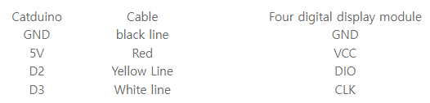
02.1-1
아두이노 포트
LED TM1637 is a scanning interface with a keyboard (light-emitting diode display) dedicated drive control circuit, the number of internally integrated MCU Digital interface, data latches, LED high voltage drive, keyboard scanning circuit.
using power CMOS process ➢
Display Mode (paragraph 8 × 6 bits), supports digital output common anode ➢
key scan (8 × 2bit), enhanced anti-jamming key recognition circuit ➢
luminance adjustment circuit (duty cycle 8 adjustable) ➢
Two-wire serial interface (CLK, DIO) ➢
Oscillation mode: Built-in RC oscillator (450KHz + 5%) ➢
Built-in power-on reset circuit ➢
Built-in automatic blanking circuit ➢
Package: DIP20 / SOP20

Slide 4
02.1-1
아두이노 포트
예제 및 라이브러리 다운로드
[예제] http://arduinolearning.com/code/tm1637-7-segment-display-example.php
[라이브러리 다운로드] http://wiki.seeedstudio.com/wiki/File:DigitalTube.zip
[추가 정보(영문) http://playground.arduino.cc/Main/TM1637

Slide 5
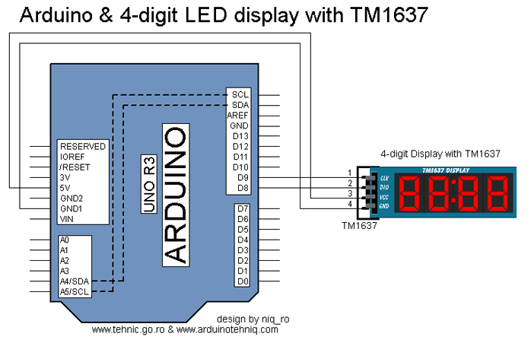
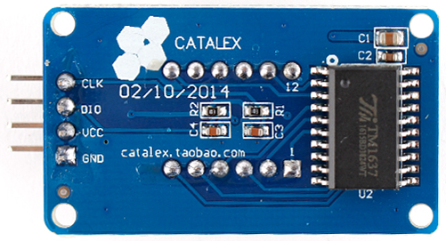
02.1-1
아두이노 포트
회로구성

Slide 6
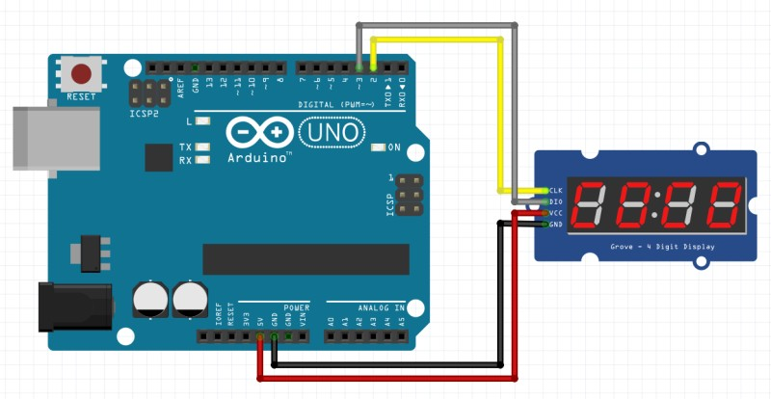
02.1-1
아두이노 포트
회로구성

Slide 7
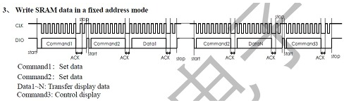
02.1-1
아두이노 포트
FND 모듈
TM1637은 4자리 세그먼트를 출력할 수 있는 모듈입니다. 7-세그먼트를 제어하기 위해서는 많은 양의 핀이 필요합니다. TM1637은 I2C 모듈을 포함하고 있어 2개의 핀으로만 4자리 FND를 제어할 수 있습니다.
MCU와 TM1637간의 연결은 CLK, DIO 이렇게 2개의 시그널을 이용한다. 동작 원리는 I2C와 비슷하다
TM1637 datasheet에 설명되어 있는 방법중 "Write SRAM data in a fixed address mode"라는 동작을 이용하여 숫자를 표시하게 된다.
CLK, DIO가 high 상태에서 DIO가 low가 되면 start 된다는 것을 의미한다.

Slide 8
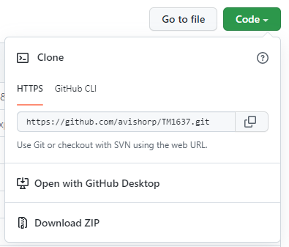
02.1-1
아두이노 포트
라이브러리 설치:1
https://github.com/avishorp/TM1637
Zip 파일을 다운로드 받아 압축을 해제합니다. 라이브러리를 아두이노 라이브러리 폴더안에 복사합니다.
C:\Program Files (x86)\Arduino\libraries

Slide 9
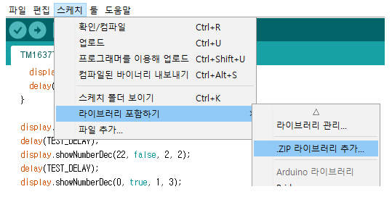
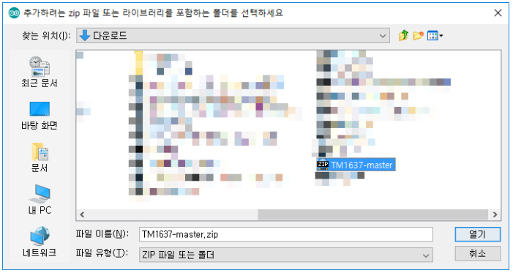
02.1-1
아두이노 포트
라이브러리 설치:2
https://blog.naver.com/chandong83/220962608261

Slide 10
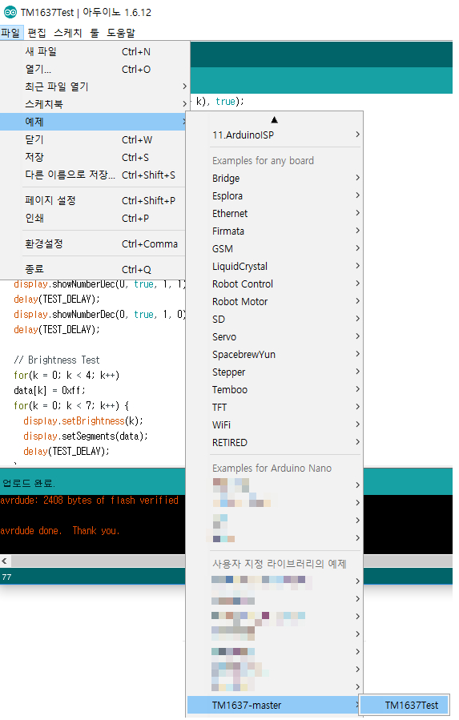
02.1-1
아두이노 포트
예제코드
라이브러리를 설치하게 되면, 간단한 예제코드가 같이 제공됩니다.
// 모듈 연결 핀번호 지정
#define CLK 2
#define DIO 3

Slide 11
02.1-1
아두이노 포트
연결핀 설정 및 초기화
// 디지털 핀설정
#define CLK 2
#define DIO 3
// 모듈 초기화
TM1637Display display(CLK, DIO);

Slide 12
02.1-1
아두이노 포트
밝기 설정
// Selectively set different digits
data[0] = display.encodeDigit(0);
data[1] = display.encodeDigit(1);
data[2] = display.encodeDigit(2);
data[3] = display.encodeDigit(3);
display.setSegments(data);
delay(TEST_DELAY);
display.setBrightness(0x0f);
전체 켜기
uint8_t data[] = { 0xff, 0xff, 0xff, 0xff };
uint8_t blank[] = { 0x00, 0x00, 0x00, 0x00 };
// All segments on
display.setSegments(data);
delay(TEST_DELAY);

Slide 13
02.1-1
아두이노 포트
display.clear();
display.setSegments(data+2, 2, 2);
delay(TEST_DELAY);
display.clear();
display.setSegments(data+2, 2, 1);
delay(TEST_DELAY);
display.clear();
display.setSegments(data+1, 3, 1);
delay(TEST_DELAY);

Slide 14
02.1-1
아두이노 포트
// Show decimal numbers with/without leading zeros
display.showNumberDec(0, false); // Expect: ___0
delay(TEST_DELAY);
display.showNumberDec(0, true); // Expect: 0000
delay(TEST_DELAY);
display.showNumberDec(1, false); // Expect: ___1
delay(TEST_DELAY);
display.showNumberDec(1, true); // Expect: 0001
delay(TEST_DELAY);
display.showNumberDec(301, false); // Expect: _301
delay(TEST_DELAY);
display.showNumberDec(301, true); // Expect: 0301
delay(TEST_DELAY);
display.clear();
display.showNumberDec(14, false, 2, 1); // Expect: _14_
delay(TEST_DELAY);
display.clear();
display.showNumberDec(4, true, 2, 2); // Expect: __04
delay(TEST_DELAY);
display.showNumberDec(-1, false); // Expect: __-1
delay(TEST_DELAY);
display.showNumberDec(-12); // Expect: _-12
delay(TEST_DELAY);
display.showNumberDec(-999); // Expect: -999
delay(TEST_DELAY);
display.clear();
display.showNumberDec(-5, false, 3, 0); // Expect: _-5_
delay(TEST_DELAY);
display.showNumberHexEx(0xf1af); // Expect: f1Af
delay(TEST_DELAY);
display.showNumberHexEx(0x2c); // Expect: __2C
delay(TEST_DELAY);
display.showNumberHexEx(0xd1, 0, true); // Expect: 00d1
delay(TEST_DELAY);
display.clear();
display.showNumberHexEx(0xd1, 0, true, 2); // Expect: d1__
delay(TEST_DELAY);

Slide 15
02.1-1
아두이노 포트
// Run through all the dots
for(k=0; k <= 4; k++) {
display.showNumberDecEx(0, (0x80 >> k), true);
delay(TEST_DELAY);
}
// Brightness Test
for(k = 0; k < 4; k++)
data[k] = 0xff;
for(k = 0; k < 7; k++) {
display.setBrightness(k);
display.setSegments(data);
delay(TEST_DELAY);
}
// On/Off test
for(k = 0; k < 4; k++) {
display.setBrightness(7, false); // Turn off
display.setSegments(data);
delay(TEST_DELAY);
display.setBrightness(7, true); // Turn on
display.setSegments(data);
delay(TEST_DELAY);
}
// Done!
display.setSegments(SEG_DONE);

Slide 16
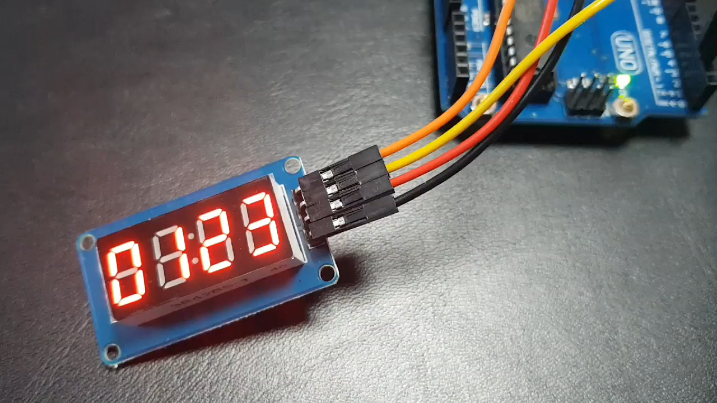
02.1-1
아두이노 포트
동작결과

Slide 17
02.1-1
아두이노 포트

